Slide 1
关于ITK碳纤维三角桁架结构制作工艺
钱小辉、李宇杰、张嘉健
20250905
20250925

Slide 2
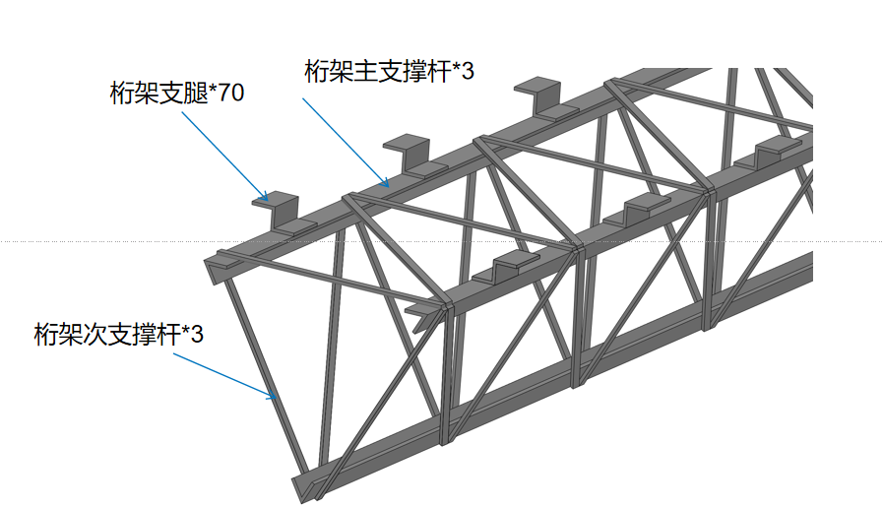
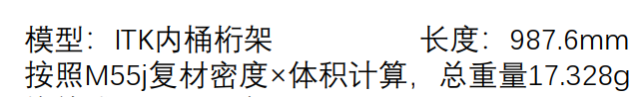
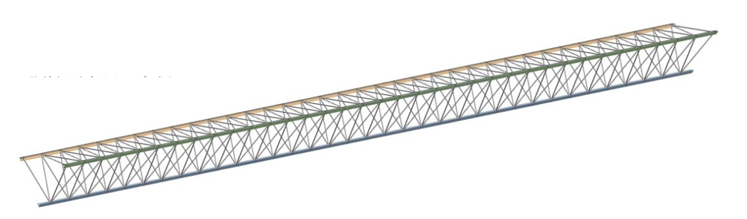
碳纤维构件制作工艺
主梁宽度3X2mm，腹杆1mm，厚度均为0.5mm
主梁（主支撑杆）：预浸料（布），宽度6mm，厚度0.1mm，4层
腹杆(次支撑杆)：1K或3K丝，或者预浸料（布）裁切

Slide 3

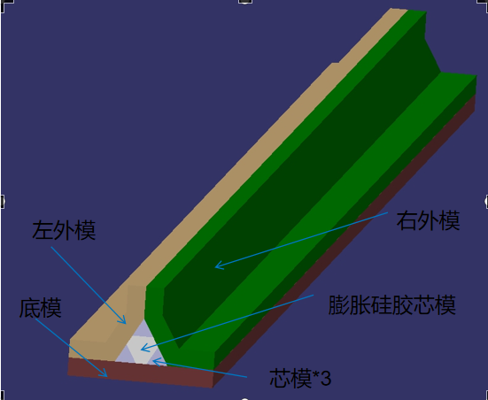
桁架模具
宇杰、坚峰公司
1、模具参考国外设计并适当调整。
2、外模主要由底模、左外模、右外模构成。合模后用螺栓锁紧。
3、内模由三瓣的芯模及可膨胀硅橡胶芯模构成。膨胀硅胶芯模在固化时体积膨胀提供成型压力。

Slide 4
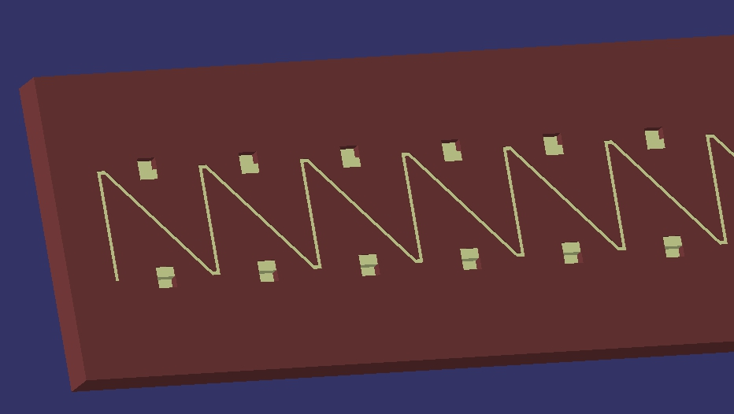
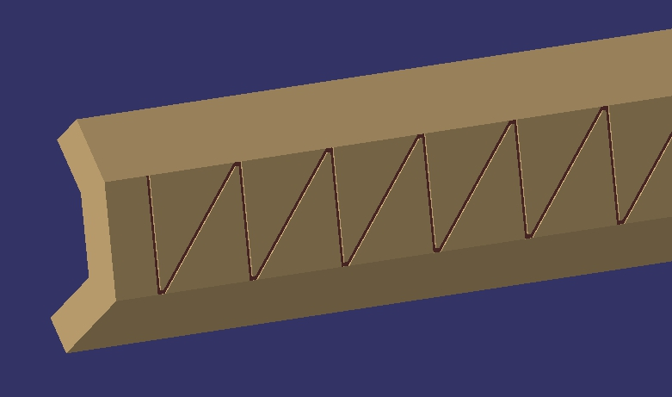

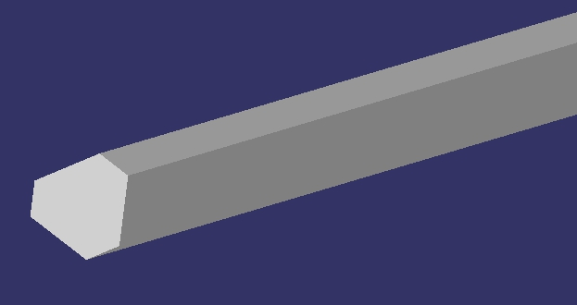
桁架模具
底模：次支撑杆铺层及预制支腿定位
左、右外模：次支撑杆铺层
硅胶芯模制作——模具——精度
阴模布置腹杆丝束
芯模*3：主支撑杆铺层
膨胀硅胶芯模

Slide 5
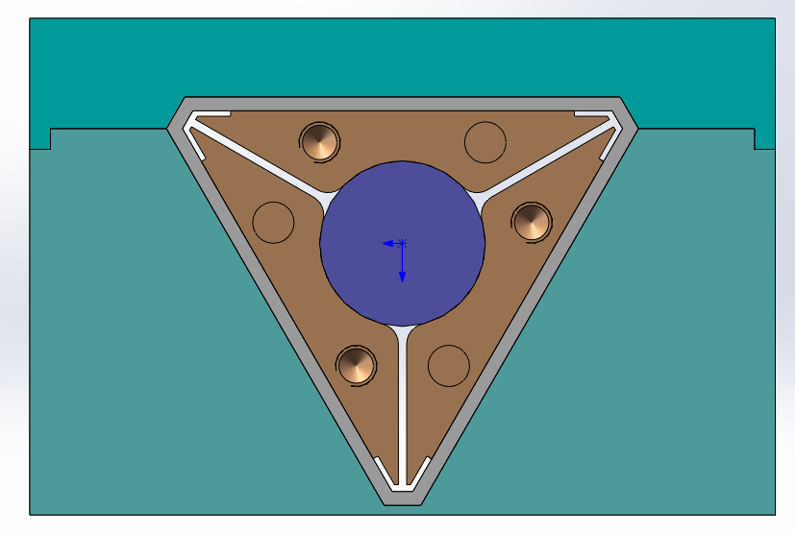
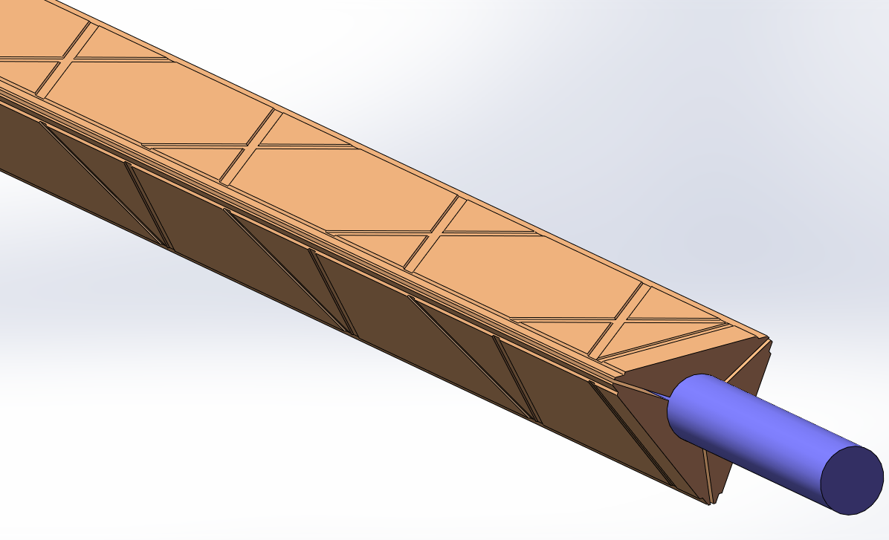
模具
长度990mm
区别：腹杆在阳模上
尽量选用标准件
碳纤维主梁空腔
0.5mm间隙用不锈钢片填充静态摩擦系数0.4-0.6
1mm硅胶
不锈钢棒或ptfe棒
碳纤维腹杆空腔
定位孔
阴模（下）
阳模瓣
芯模选取：高膨胀系数
硅胶：摩擦系数0.5~1.5，抽出困难，易损件，尺寸精度；
膨胀袋：还未考虑清楚
不锈钢棒：热膨胀系数小，尺寸精度高
PTFE：热膨胀系数大，尺寸精度差（0.2mm）

Slide 6

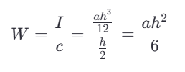
腹杆由方形变为折叠形状
用碳纤维丝改为碳纤维布
a=4/2
h=0.5
h=0.2+0.1=0.35
t=0.1
a=1
0.0341
0.0417
1m：弯曲变形100um以内
冷板平整度：100um

Slide 7
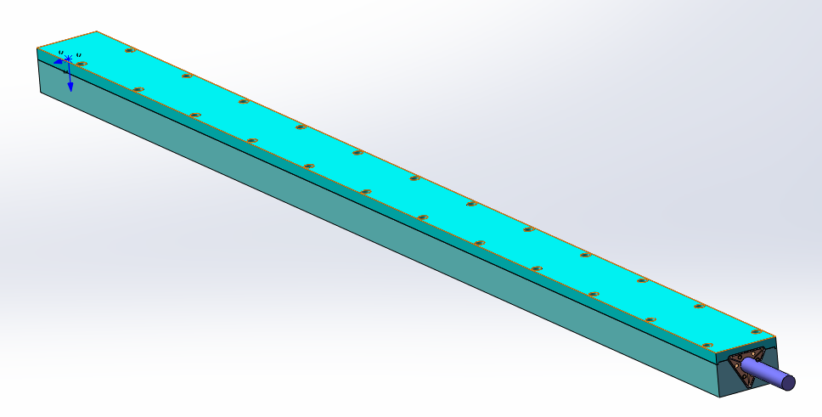
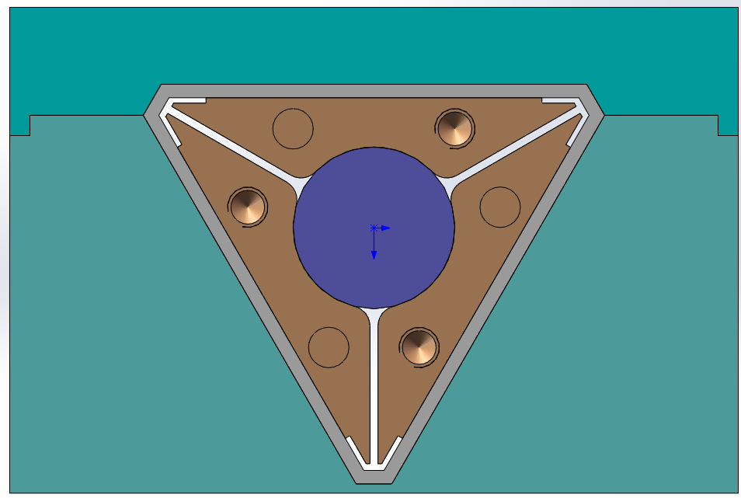
阴阳模方案
工艺方案：
阳模组装，各部件之间涂抹润滑油，包裹隔离膜（脱模）
阳模上三角铺碳纤维布预浸料（宽度6mm，厚度0.4mm=0.1X4mm）；
缠绕腹杆（预浸料）——丝或者布(尺寸厚X宽=0.1X4mm)
下阴模放1mm硅胶垫
阳模组装结构件放入阴模；
上阴模和硅胶垫组装
阴模螺栓锁紧
放烘箱升温固化；
拆除阴模，抽出阳模模芯，并顺次拆除其余阳模
表面打磨等后处理
压力控制和调整方法：
调整硅胶垫厚度——
在顶部加标准垫片
阳模组装，覆盖隔离膜
硅胶弹性模量：1MPa，1mm垫片，50%压缩，5 atm，高温膨胀1.5 atm
阴模组装

Slide 8
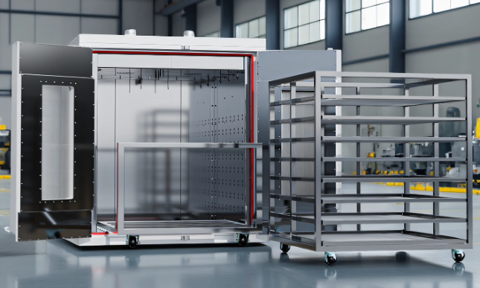
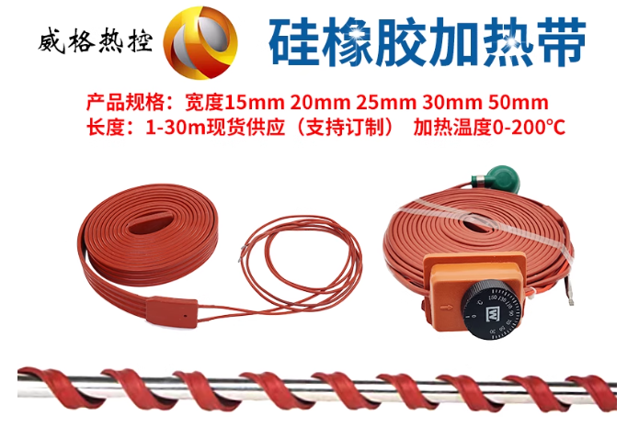
关于ITK碳纤维三角桁架结构制作工艺
模具加工：
芯轴（不锈钢或者PTFE）：D17，长度1m，2根——2X60 元=120元；
其余加工：5000+阴模：2000元→ 15000元
碳纤维预浸料：平纹、斜纹各4平米（T300进口碳纤维，根据结构采购不同厚度）——200X2X2=800元——采用更好的M40J碳纤维材料，2500元
其余辅料：（润滑脂、隔离膜、砂纸、喷漆)：1500元
烘箱：(现有烘箱：50X30X30cm)定制尺寸宽度2.2米 深度0.8米 高度1米 ——1.5w
合计：120+5000+1500+800+1500= 8920元+500元
烘箱定制
15000+15000+120+2500+1500=3.41w
加热带

Slide 9
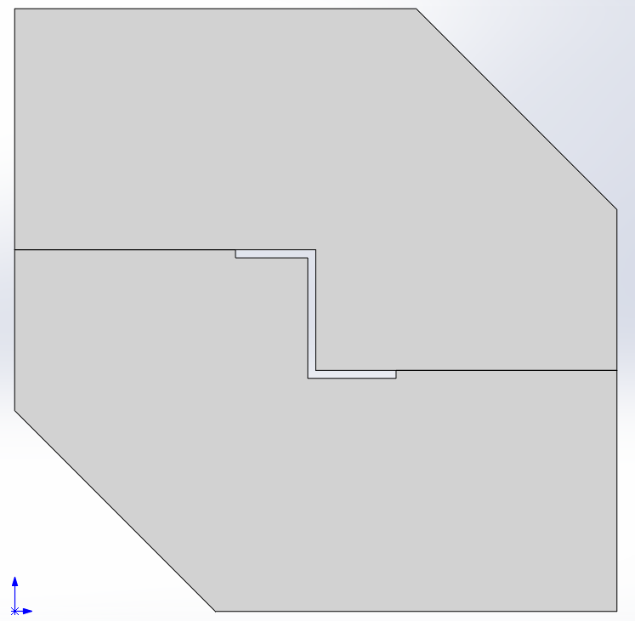
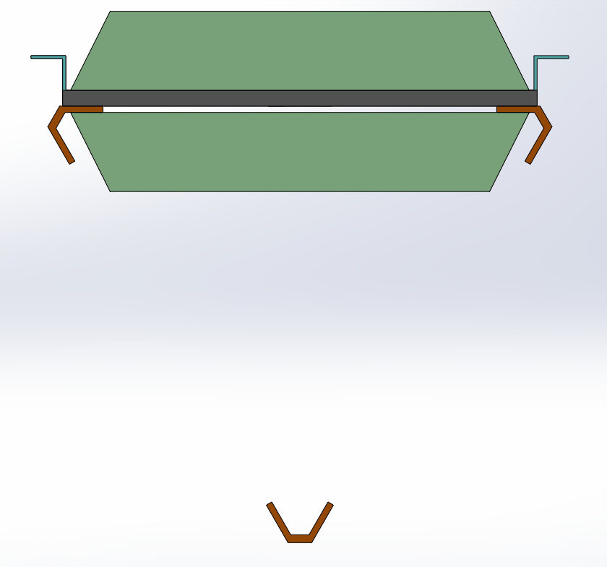
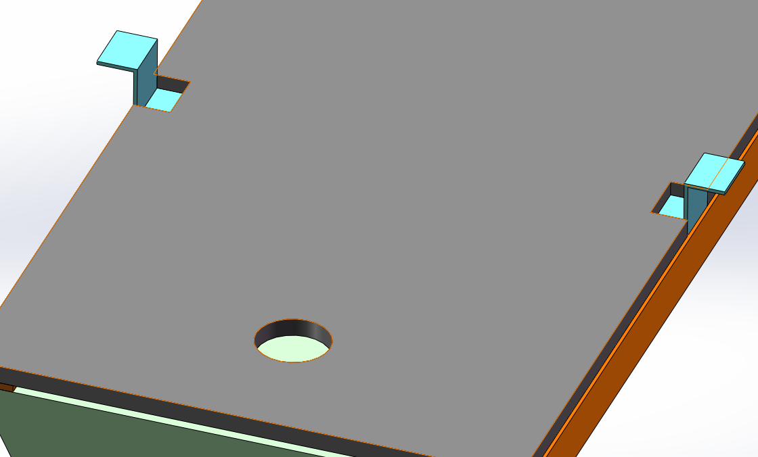
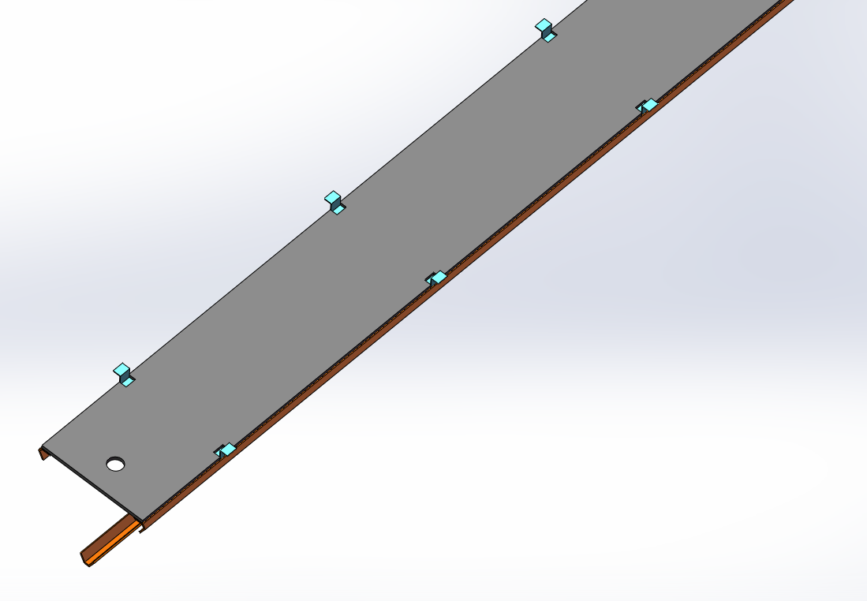
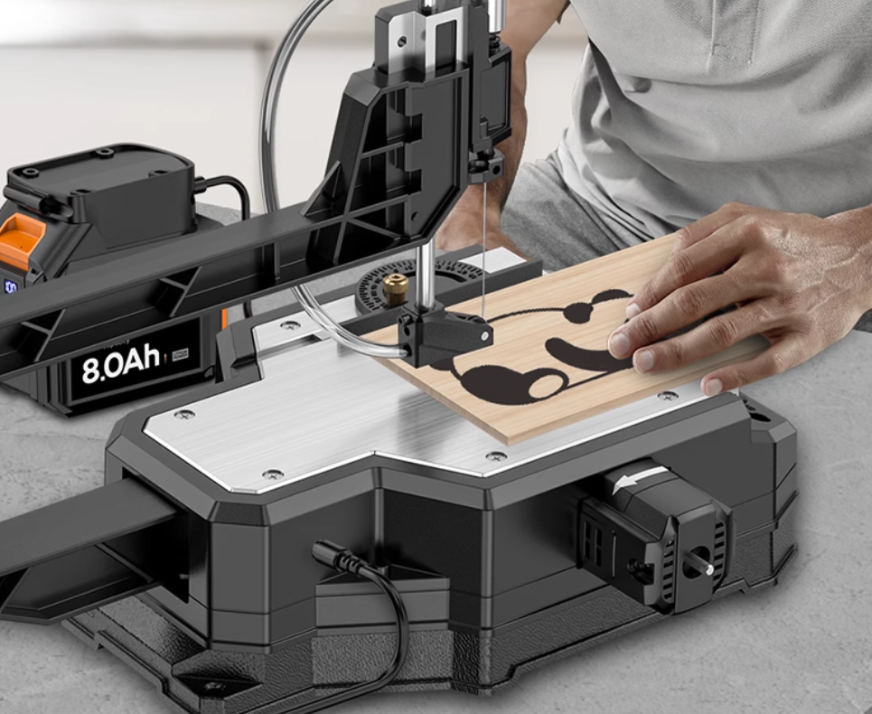
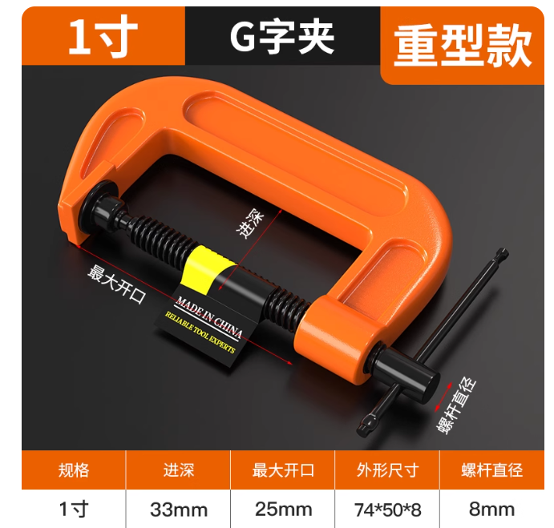
Z支撑制作、粘接
Z支撑制作采用相应的模具，并裁切
Z支撑模具
上下夹板
定位板
Z支撑
Z支撑定位板
台式曲线锯1104元

Slide 10
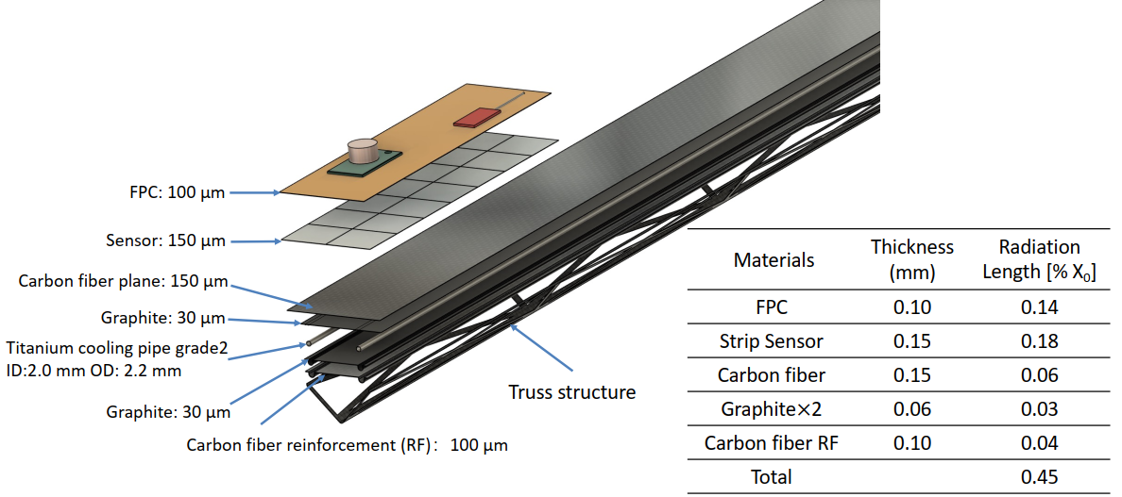
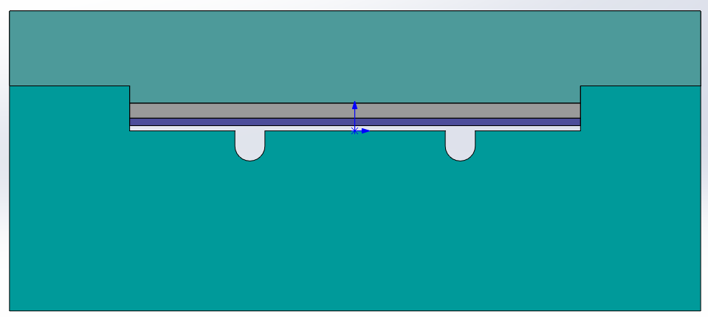
冷板制作
硅胶
不锈钢片——间隙调整
冷板空腔
模具

Slide 11
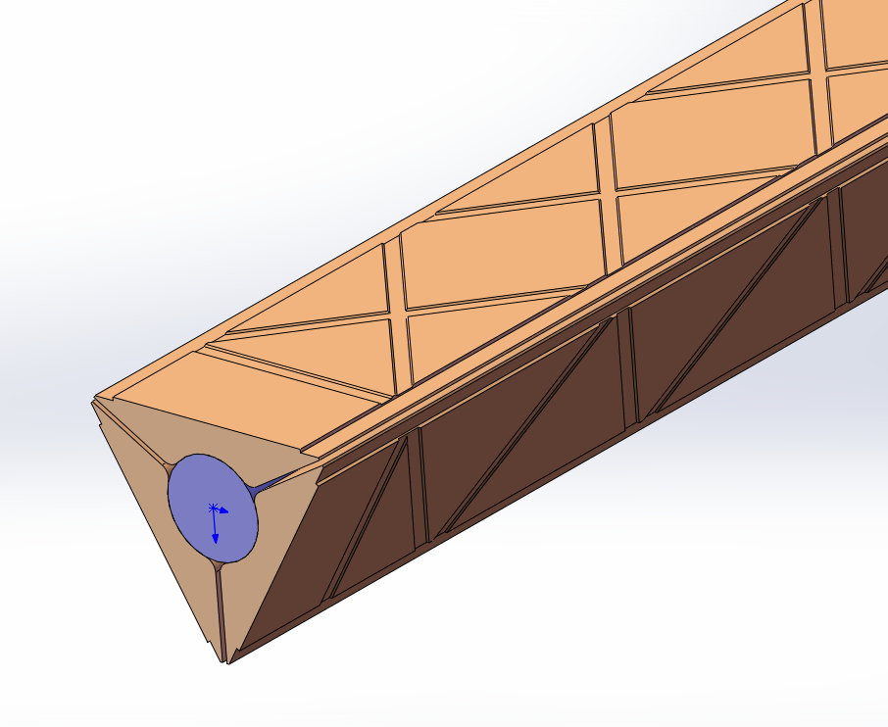
ITK三角桁架结构讨论问题：
碳纤维交叉问题
避免交叉，尝试优化，无法避免交叉问题
腹杆跨度太大，另需要连续
右图为4根线缠绕结构
主梁V形状变为钝角对受力影响
受力分析对比，模拟刚度更好
三个角用ptfe套
三个角压力无法调节（PTFE硬质结构），加工精度（长细杆）无法保证，可能加工困难，进一步问加工厂家难以加工
在高能所周边寻找是否有更大烘箱租借
嘉健帮忙一起寻找，询问其他组未找到相关设备
冷板各层材料
嘉健帮忙确认材料，必要时可以采购？
研究碳纤维丝做成布工艺？

Slide 12
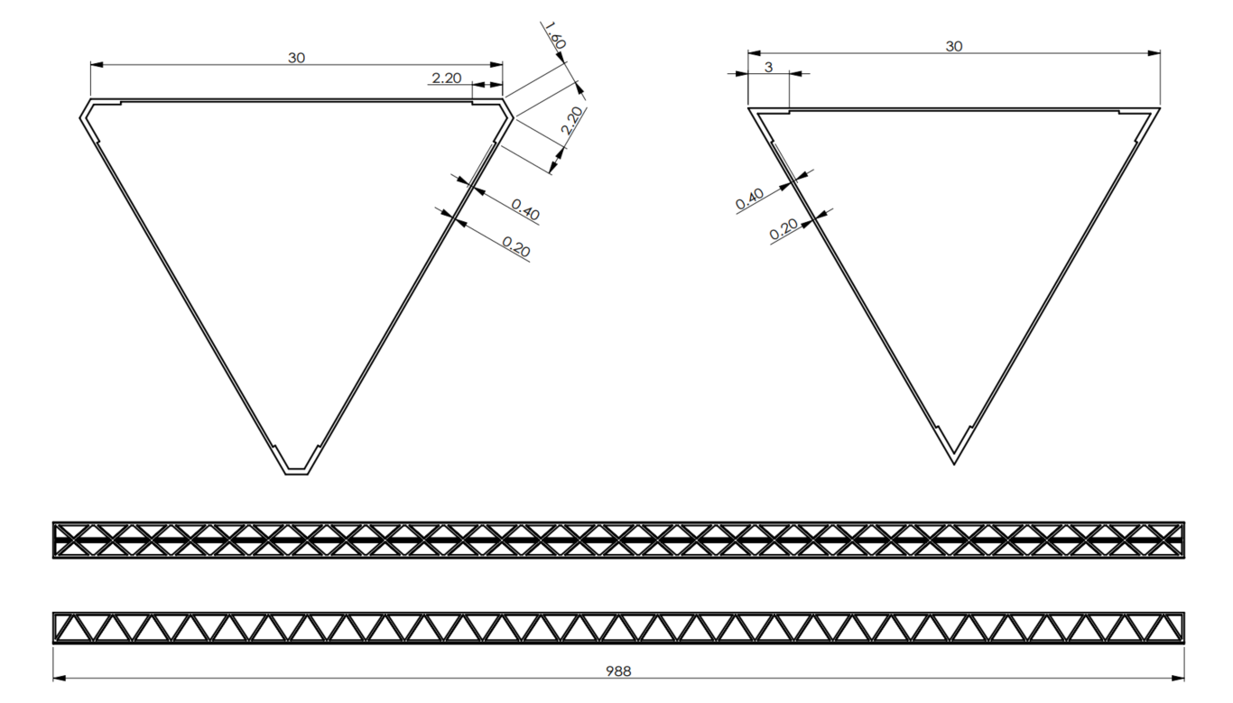
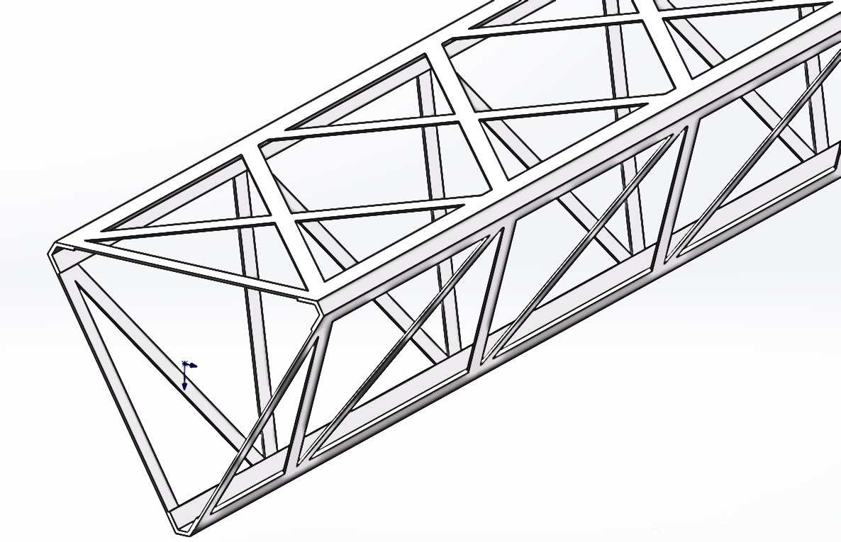
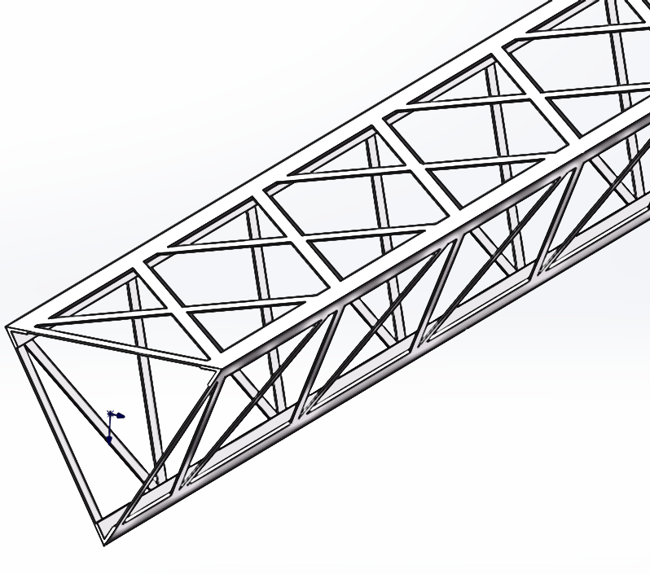
ITK三角桁架结构——截面对比
结构1：16.31g
结构2：15.54g
主梁0.4mm：0-45- -45-0，层厚0.1mm
腹杆0.2mm：0-0，层厚0.1mm

Slide 13
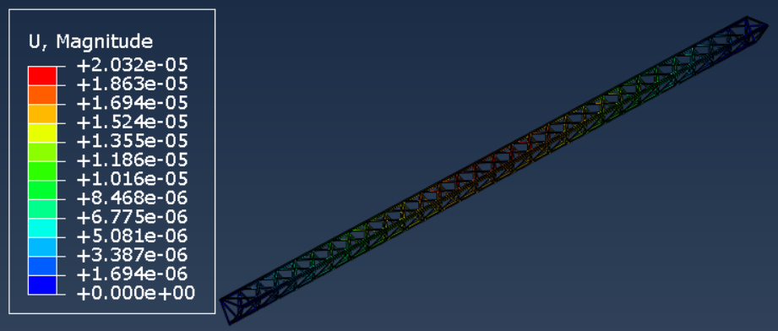
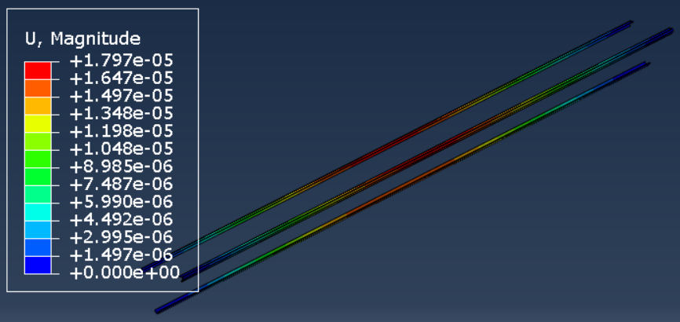
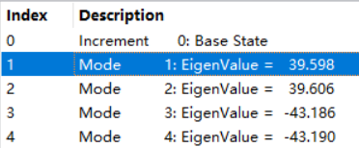
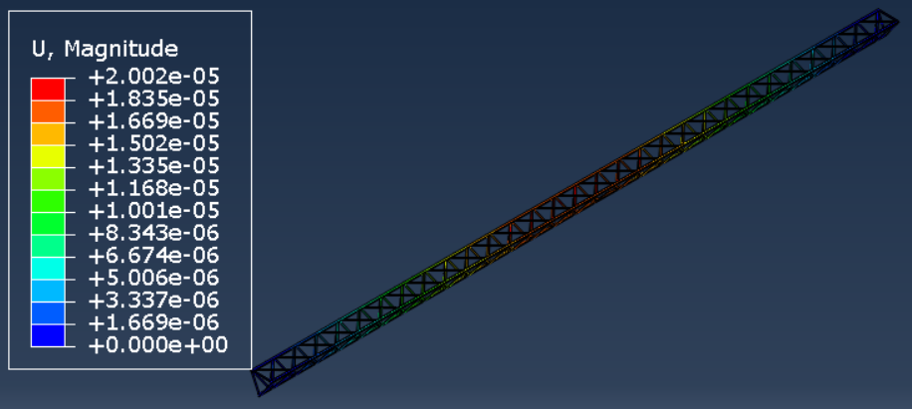
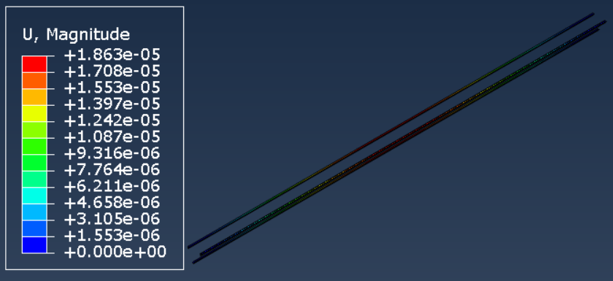
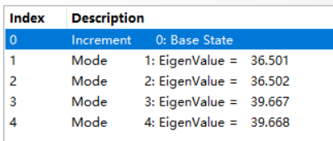
变形对比
未考虑冷板结构，荷载重量施加在主梁上，面荷载：20Pa（988X41mm）
自重，密度1840kg/m^3
两端固支
结构1
总变形：20.32um
主梁变形：17.97um
失稳系数39.6
结构2
总变形：20.02um
主梁变形：18.63um
失稳系数36.5

Slide 14
碳纤维构件制作工艺初步研究试验
 | 宇杰原工艺 | 小辉工艺
设计差别 | 采用阴模具作为腹杆模具 芯模硅胶膨胀加压 | 目的：期望通过优化结构降低模具加工难度和操作难度 采用阳模作为腹杆模具 模具加压 | 可能目的不一定能达到
可能问题 | 制作芯模硅胶需要额外模具 硅胶芯为易损件 阴模丝缠绕困难？ | 腹杆交叉导致布线问题 脱模是否能够顺利 三角主梁结构变动，对整体截面产生影响 PTFE（PEEK）套细长结构难以加工，增加费用 | 改善一些问题反而增加更多问题，得不偿失？
费用增加：
模具可能存在问题，导致模具需要试验后优化结构而二次加工，即加工2套，，增加其他一些费用，费用增加1.5w，
其他模具费用（冷板、Z模具和粘接）：预估2w?
冰箱：冷藏预浸料用，1500元
预浸料若采用M40J，最低采购量30平米，价格约为1w
总计：4.65w（+3.41w=8 w）

